Slide 1
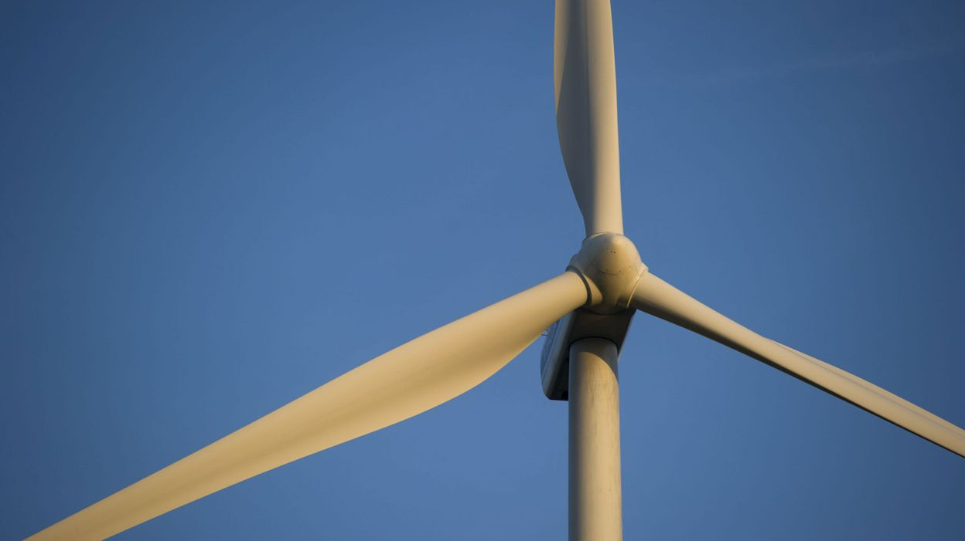
Chapitre III
Énergie éolienne

Slide 2
Le vent
Sur la terre, presque tous les vents sont créés par le rayonnement solaire : Le soleil réchauffe une masse terrestre et la chaleur de la terre est absorbée par l'air environnant, lorsque l'air atteint une certaine température, il commence à s'élever rapidement en hauteur. Ceci crée au niveau du sol une région de basse pression, et au-dessus du sol une région de haute pression.

Slide 3
Description schématique de la formation du vent
N.B: convection = Transport de chaleur par les corps en mouvement.

Slide 4
Mesure du vent
Il existe des outils simples pour mesurer et surtout enregistrer la vitesse des vents sur une assez longue période, car il y a souvent l’avantage de vent en hiver qu’en été. On utilise alors un anémomètre et une girouette, reliés à un système électronique qui affiche ou enregistre les données. Ces deux appareils sont installés en haut d’un mât dont la hauteur correspond à la hauteur moyenne de l’éolienne.

Slide 5
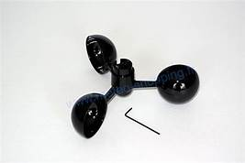
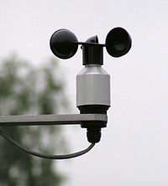
1 Anémomètre
Fournit le module du vecteur vent (vitesse ou force du vent), on l’exprime en mètre/seconde ou en noeud (1 noeud = 0.515 m/s). Il existe plusieurs types d’anémomètre (à ultrason ou à laser, à fil chaud) mais l’anémomètre le plus utilisé c’est l’anémomètre à coupelle (moulinet) : Il est muni d’un rotor de trois coupelles en métal ou en plastique qui sous l’effet du vent se met à tourner autour d’un axe vertical. La vitesse est enregistrée électroniquement.

Slide 6
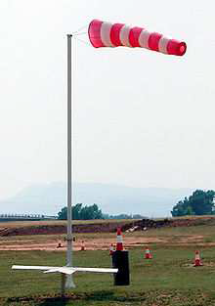
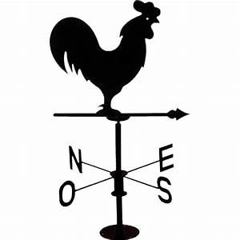
Girouette
Permet de mesurer la direction du vent. Celle-ci est fixée sur un axe vertical à la base duquel se trouve une rose des vents.

Slide 7
Définition
L’énergie du vent ou l’énergie éolienne est le résultat des déplacements de l’air et plus spécifiquement, l’énergie tirée du vent au moyen d’un dispositif aérogénérateur comme une éolienne ou un moulin à vent. Elle peut être utilisée de deux manières : directe et indirecte.
Direct : Conservation de l’énergie mécanique : le vent est utilisé pour faire avancer un véhicule (navire à voile ou char à voile), pour pomper de l’eau (moulins de Majorque, éoliennes de pompage pour abreuver le bétail) ou pour faire tourner la meule d’un moulin.
Indirect : Transformation en énergie électrique : l’éolienne est accouplée à un générateur électrique pour fabriquer un courant continu ou alternatif, le générateur est relié à un réseau électrique ou bien il fonctionne de manière autonome avec un générateur d’appoint (par exemple un groupe électrogène) ou un parc de batteries ou un autre dispositif de stockage d’énergie.

Slide 8
Eolienne dans le monde
Fin 2010, 193 GW (milliards de watts) d'éoliens sont installés dans le monde.
En 2010, la Chine a investi 63 milliards de dollars dans l'éolien, les USA 18 milliards de dollars.
La croissance des investissements dans l'éolien a été de 34% en 2010. Quand à la puissance, elle a augmenté de 22% (soit 35,8 GW).

Slide 9
L’éolienne en Algérie:
La première expérience du pompage d'eau avec une éolienne en Afrique a été effectuée à Adrar en 1957 à ksar Sidiaissa pour l'irrigation de 50 Hec.
L’Algérie a un régime de vent modéré (2 à 6 m/s), selon la carte des vents. Ce potentiel énergétique convient parfaitement pour le pompage de l’eau particulièrement sur les Hauts Plateaux.

Slide 10
Carte des vents en Algérie

Slide 11
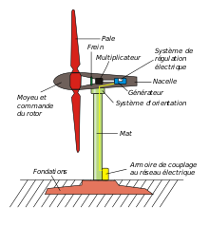
Constitution d’un aérogénérateur

Slide 12
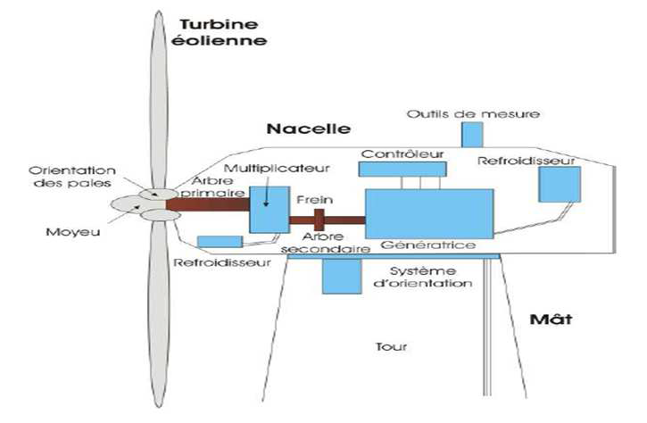

Slide 13
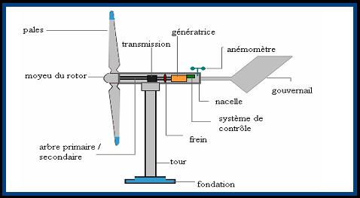

Slide 14
L’aérogénérateur est constitué de la fondation, le mât (tour ou pylône), le rotor (moyeu et pales) et la nacelle.
1 Fondation
C’est une assise de béton qui permet de fixer de façon rigide l'ensemble de la structure de l'éolienne.
2 Tour ou mât
Son rôle est d’une part de supporter l’ensemble (rotor, nacelle) pour éviter que les pales ne touchent le sol, mais aussi de placer le rotor à une hauteur suffisante, pour capter le maximum d’énergie. Le mât peut être réalisé en acier roulé ou plié, protégé contre la corrosion ou bien en béton armé.

Slide 15
3. Rotor
Cet élément comporte des pales et un arbre primaire, la liaison entre ces éléments étant assurée par le moyeu. Le vent circule au-dessus des pales et convertit l’énergie cinétique du vent qui se déplace en mouvement de rotation du rotor. Le diamètre du cercle formé par les pales du rotor détermine la quantité d’énergie pouvant être extraite du vent et par conséquent la puissance générée par le système,

Slide 16
3.1 Moyeu
En générale c’est une pièce d’acier moulé, il reçoit les pales sur des brides normalisées et se monte sur l’arbre lent (primaire) du multiplicateur.
3.2 Pales
Les pales sont une partie très importante des éoliennes, le nombre de pales influence directement sur l’efficacité de conversion du rotor, plus le nombre de pales est élevé, plus le couple transmis à l’arbre du rotor sera grand.

Slide 17
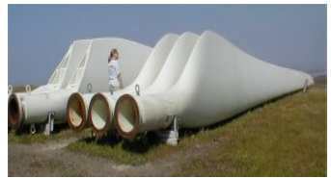
Pales de remplacement mesurant environ 15 m de long

Slide 18
4 Nacelle
Située en haut de la tour, son rôle est d’abriter l’installation de génération de l’énergie électrique ainsi que ses périphériques. Différentes configurations peuvent être rencontrées suivant le type de la machine.

Slide 19
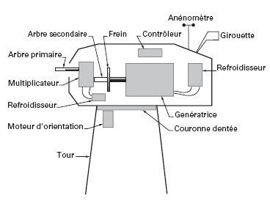

Slide 20
4.1 Arbre primaire
L’arbre basse vitesse (lent) est une pièce en acier spéciale sur laquelle est placée à une extrémité une bride d’attaque du moyeu connectée à son autre extrémité au multiplicateur.
4.2 Multiplicateur
Le multiplicateur est un convertisseur de puissance. Il multiplie la vitesse d’entrée (rotor) pour atteindre la vitesse de sortie exigée par la génératrice électrique. La puissance produite par la rotation du rotor d’une éolienne est transmise à la génératrice par toute une chaîne dynamique, c à d, par l’arbre lent (primaire), le multiplicateur et l’arbre rapide (secondaire).

Slide 21
4.3 Arbre secondaire
L’arbre secondaire raccorde le multiplicateur de vitesse à la génératrice ; il comporte généralement un frein mécanique qui permet d’immobiliser le rotor au cours des opérations de maintenance et d’éviter l’emballement de la machine.

Slide 22
4.4 Contrôleur
Un contrôleur électronique chargé de surveiller le fonctionnement de l’éolienne. Il s’agit en fait d’un ou de plusieurs ordinateurs qui peuvent gérer le démarrage de la machine lorsque la vitesse du vent est suffisante (de l’ordre de 5 m/s), gérer le pas des pales, le freinage de la machine, l’orientation de l’ensemble (rotor, nacelle) face au vent de manière à maximiser la récupération d’énergie et réduire les efforts instationnaires sur l’installation.
Pour mener à bien ces différentes tâches, le contrôleur utilise les données fournies par un anémomètre (vitesse du vent) et une girouette (direction du vent), habituellement situés à l’arrière de la nacelle. Enfin, le contrôleur assure également la gestion des différentes pannes éventuelles pouvant survenir.

Slide 23
4.5 Refroidisseur
Divers dispositifs de refroidissement (génératrice, multiplicateur) par ventilateurs, radiateurs d’eau ou d’huile.

Slide 24
6.6 Moteur d’orientation
Le dispositif d’orientation de la nacelle permet la rotation de la nacelle à l’extrémité supérieure de la tour, autour de l’axe vertical. L’orientation est généralement assurée par des moteurs électriques, par l’intermédiaire d’une couronne dentée. Cette couronne est intégrée au roulement d'orientation et peut être extérieure ou intérieure ; elle est soumise à des efforts importants.

Slide 25
Différents types d’éoliennes
Les turbines éoliennes sont classées généralement selon les catégories suivantes :

Slide 26
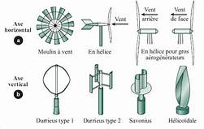

Slide 27
Eoliennes à axe horizontal
Dans ces types d'éoliennes, l'arbre est parallèle au sol. Bien qu'elles doivent s'aligner suivant la direction du vent, les éoliennes à axe horizontal sont simples du point de vue mécanique et nécessitent un encombrement au sol relativement faible pour le montage et la fixation de la tour. La plupart des petites et grandes éoliennes installées aujourd'hui sont des éoliennes à axe horizontal. Les différentes constructions des aérogénérateurs utilisent les
voilures à deux, trois pales (les plus courantes) et les multi pales.

Slide 28
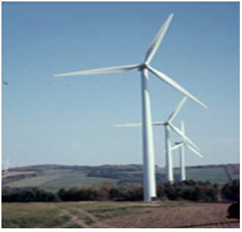
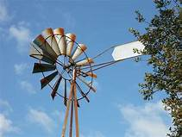
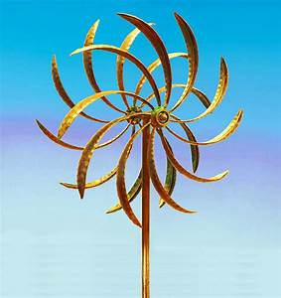

Slide 29
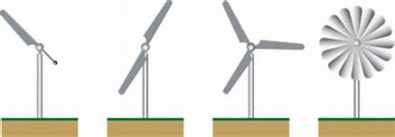

Slide 30
Eoliennes à axe vertical
Dans ces types d’éoliennes, l’arbre est perpendiculaire au sol. En générale, ces turbines nécessitent un «encombrement» relativement plus important pour le montage et la fixation de la tour.
Ce type d’éoliennes est très peu répandu. Elles peuvent avoir un intérêt dans certains secteurs d’application. Il existe principalement trois technologies VAWT (Vertical Axis Wind turbine) : les turbines Darrieus classique ou à pales droites (H-type) et la turbine de type Savonius, comme montré à la figure. Toutes ces voilures sont à deux ou plusieurs pales.

Slide 31
Eolienne Darrieus:
Le rotor de Darrieus fonctionne grâce à la portance et se base sur le principe de la variation cyclique d'incidence. Un profil placé dans un écoulement d'air selon différents
angles, est soumis à des forces d'intensités et de directions variables. La résultante de ces forces génère alors un couple moteur entraînant la rotation du dispositif. Le couple de démarrage de ce type d’éoliennes est proche de zéro, ce qui implique qu’une petite turbine
Savonius est très souvent présente sur son axe pour rendre possible le démarrage.
Ces solutions ont, jusqu'à présent, connu assez peu de succès en raison de certains incidents mécaniques survenus en particulier au pied du mât.

Slide 32
Cependant, elles présentent des caractéristiques intéressantes (bonne valeur de coefficient de puissance Cp et indépendance de la direction du vent) et les progrès technologiques actuels pourraient laisser entrevoir un prochain regain d’intérêt…Les deux problèmes majeurs de la Darrieus en forme de «batteur d’oeufs» résident dans la fragilité de sa structure et par le fait que son mât soit haubané (voir fig qui suit). Certains projets ont vu le jour pour corriger ces imperfections en particulier avec les rotors en forme de H.

Slide 33
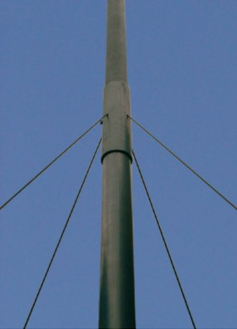

Slide 34
Eolienne Savonius
Cette éolienne est complètement insensible à la direction du vent dans un plan horizontal. La valeur de la vitesse réduite peu élevée, offre des caractéristiques intéressantes du point de vue de l’acoustique et de la sécurité.
Toutefois, ces propriétés impliquent l'usage d'une génératrice à grand nombre de pôles et très souvent des machines sur mesure. Le démarrage à faible vitesse de vent est également un point fort. Ainsi, malgré une certaine faiblesse du coefficient de puissance (Cp 0.15 à 0.2), les avantages précédents auxquels s’ajoute une « certaine » esthétique en font une solution bien adaptée aux sites urbains.

Slide 35
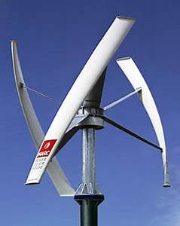
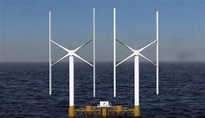
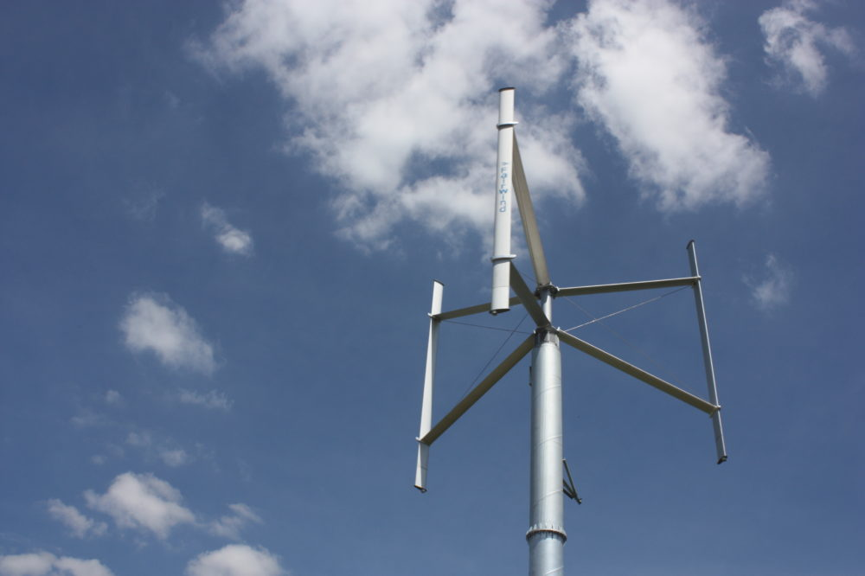
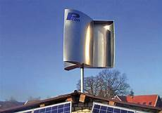
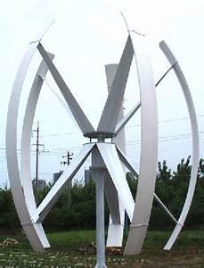
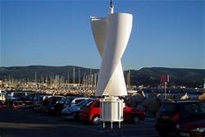

Slide 36
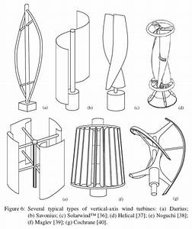

Slide 37
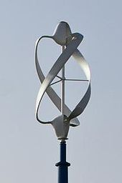
Éolienne combinant les technologies Darrieus et Savonius,

Slide 38
Eoliennes installées en mer «éolienne offshore »
L’énergie éolienne n’est pas à proprement dire une énergie marine, mais son exploitation en mer présente des caractéristiques particulières, les vents y sont plus stables, avec une vitesse moyenne de 8 à 9 m/s contre 6 à 7 m/s sur terre, la fatigue des machines y est moindre, le rendement meilleur, les risques sont très limités et la mer offre de grands espaces libres d’obstacles, où l’implantation des machines est possible en concertation avec les autres usagers de la mer.

Slide 39
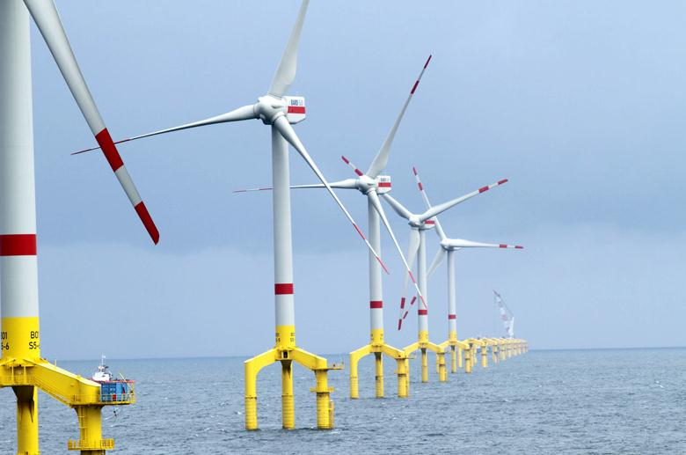

Slide 40
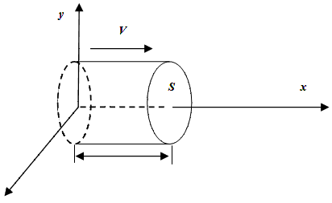
Conversion de l’énergie cinétique du vent en énergie mécanique:
Colonne d’air animée d’une vitesse v.
La puissance Pm extraite du volume d’air en mouvement donnée par:
ρ: masse volumique de l’air, 1,3 kg/m3.
V : vitesse instantanée du vent (en m/s).

Slide 41
Loi de BETZ
La loi de BETZ stipule qu’une éolienne ne pourra jamais convertir en énergie mécanique plus de 16/27 (ou 59%) de l’énergie cinétique contenue dans le vent. Ce fut l’Allemand Albert Betz qui, en 1929, formula la loi de BETZ pour la première fois.

Slide 42
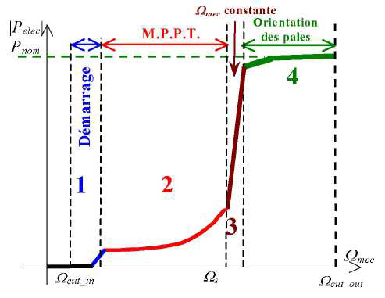
Courbe de la puissance éolienne en fonction de la vitesse du vent.

Slide 43
La caractéristique Puissance-Vitesse d’une éolienne peut se décomposer en quatre zones :
Zone 1: C’est la zone de démarrage de la machine ; elle commence lorsque la vitesse mécanique est supérieure à une certaine vitesse ῼcut-in. (C’est la vitesse mécanique de la génératrice pour laquelle éolienne a démarré).
Zone 2 : Lorsque la vitesse de la génératrice atteint une valeur seuil, un algorithme de commande permettant l’extraction de la puissance maximale du vent est appliqué « MPPT » (Maximum Power Point Tracking). Pour extraire le maximum de puissance, l’angle de la pale est maintenu constant à sa valeur minimale (exp: B=2°) afin d’obtenir un Cp maximal. Dans cette zone, la vitesse mécanique varie et peut atteindre une valeur proche de la vitesse nominale.

Slide 44
Zone 3 : Au-delà, l’éolienne fonctionne à vitesse constante. Dans cette zone, la puissance de la génératrice atteint des valeurs plus importantes, jusqu'à 90% de la puissance nominale Pnom.
Zone 4 : Arrivée à la puissance nominale Pnom, une limitation de la puissance générée est effectuée à l’aide d’un système d’orientation des pales : Le Pitch contrôle.
Par sécurité, si la vitesse du vent devient trop importante et risque d’endommager l’éolienne, l’angle de calage des pales se fixe à 90°. C’est la mise en drapeau qui met fin au
fonctionnement de l’éolienne jusqu’à ce que la vitesse du vent devienne moins importante,

Slide 45
Application des éoliennes
Un système éolien peut être utilisé en trois applications distinctes :
- Systèmes isolés.
- Systèmes hybrides.
Systèmes reliés au réseau.
Les systèmes obéissent à une configuration de base : ils ont besoin d'une unité de
contrôle de puissance et, dans certains cas, d'une unité de stockage.

Slide 46
Avantages et inconvénients de l’énergie éolienne:
Avantages :
- C’est une énergie renouvelable, le vent est gratuit, à 100 % renouvelable.
- C’est une énergie dont l’utilisation ne pollue pas, ni de gaz à effet de serre, ni de production de déchets «déchets radioactifs contrairement à l’énergie nucléaire».
- Les coûts d’installation ne sont pas très élevés.

Slide 47
- Les principes techniques sont simples, même si leur mise en application technologique est relativement complexe et perfectionnée.
- Utilisable dans tous les endroits fortement exposés aux vents.
- Le mode d’exploitation des éoliennes et la possibilité de les arrêter à n’importe quel moment, leur donne l’avantage d’avoir un bon rendement, contrairement aux
modes de fonctionnement continus de la plupart des centrales thermiques et nucléaires.

Slide 48
Inconvénients:
- L’énergie change suivant la météo ; la nature du vent stochastique du vent a une influence sur la qualité de la puissance électrique produite, ce qui représente une contrainte pour les gérants des réseaux.
- Le bruit : la source essentielle du bruit dans les éoliennes c’est le multiplicateur, ce dernier commence à disparaitre après l’apparition des éoliennes à attaque directe.

Slide 49
Le coût de l’énergie éolienne reste plus élevé par rapport aux autres sources d’énergie classique surtout sur les sites moins ventés.
- Le cas d'installations autonomes, il est nécessaire de recourir au stockage ou bien de doubler l'installation par un groupe électrogène Diesel, ce qui augmente le coût.
- Impacte visuel: les éoliennes installées sur terre ont tendance à défigurer le paysage.
- Les oiseaux: les éoliennes, selon certains, pourraient constituer pour la migration des oiseaux un obstacle mortel. En effet, les pales en rotation sont difficilement visibles par mauvais temps ou la nuit. Les oiseaux peuvent alors entrer en collision avec celles-ci.

